Slide 1
OttOS
Embedded Betriebssystem für ARM Cortex A8

Slide 2
Aufgabenstellung
Single-User Betriebssystem für Anwendung Wetterstation
Präemptives Multitasking
Implementierung einer Konsole
Exemplarische Implementierung Wetterstation
Inter-Prozess-Kommunikation
Trennung zwischen User- und System-Mode
Virtuelles Speichermanagement mit MMU
Laden von Applikationen via SD-Karte
Dateisystem FAT32
Device Drivers
Performanztests

Slide 3
Präemptives Multitasking
Implementierung Round Robin ohne Prioritätenbehandlung
Prozess erhält jeweils 10ms Zeit bis zur nächsten Unterbrechung
Prozess kann durch einen System-Call blockiert und entsprechend unterbrochen werden

Slide 4
Präemptives Multitasking
/*
* Process
*/
struct process {
mem_address_t master_table_address;
mem_address_t code_location;
int page_count;
pid_t pid;
int priority;
enum ProcessState state;
enum BlockState blockstate;
pcb_t pcb;
process_file_descriptor_t* open_file_list;
process_t* child;
process_t* parent;
};

Slide 5
Implementierung einer Konsole
Einfaches Terminal zum Erzeugen von Prozessen (Vordergrund/Hintergrund)
Übergabe von Parameter beim Start von Applikationen
Wechseln des aktuellen Arbeits-Verzeichnis

Slide 6
Implementierung Wetterstation
Externes Sensorboard mit einem AVR µC
Temperatur, Solar und Luftdruck
Applikation empfängt über IPC die Sensor-Daten von einem Sensor-Service

Slide 7
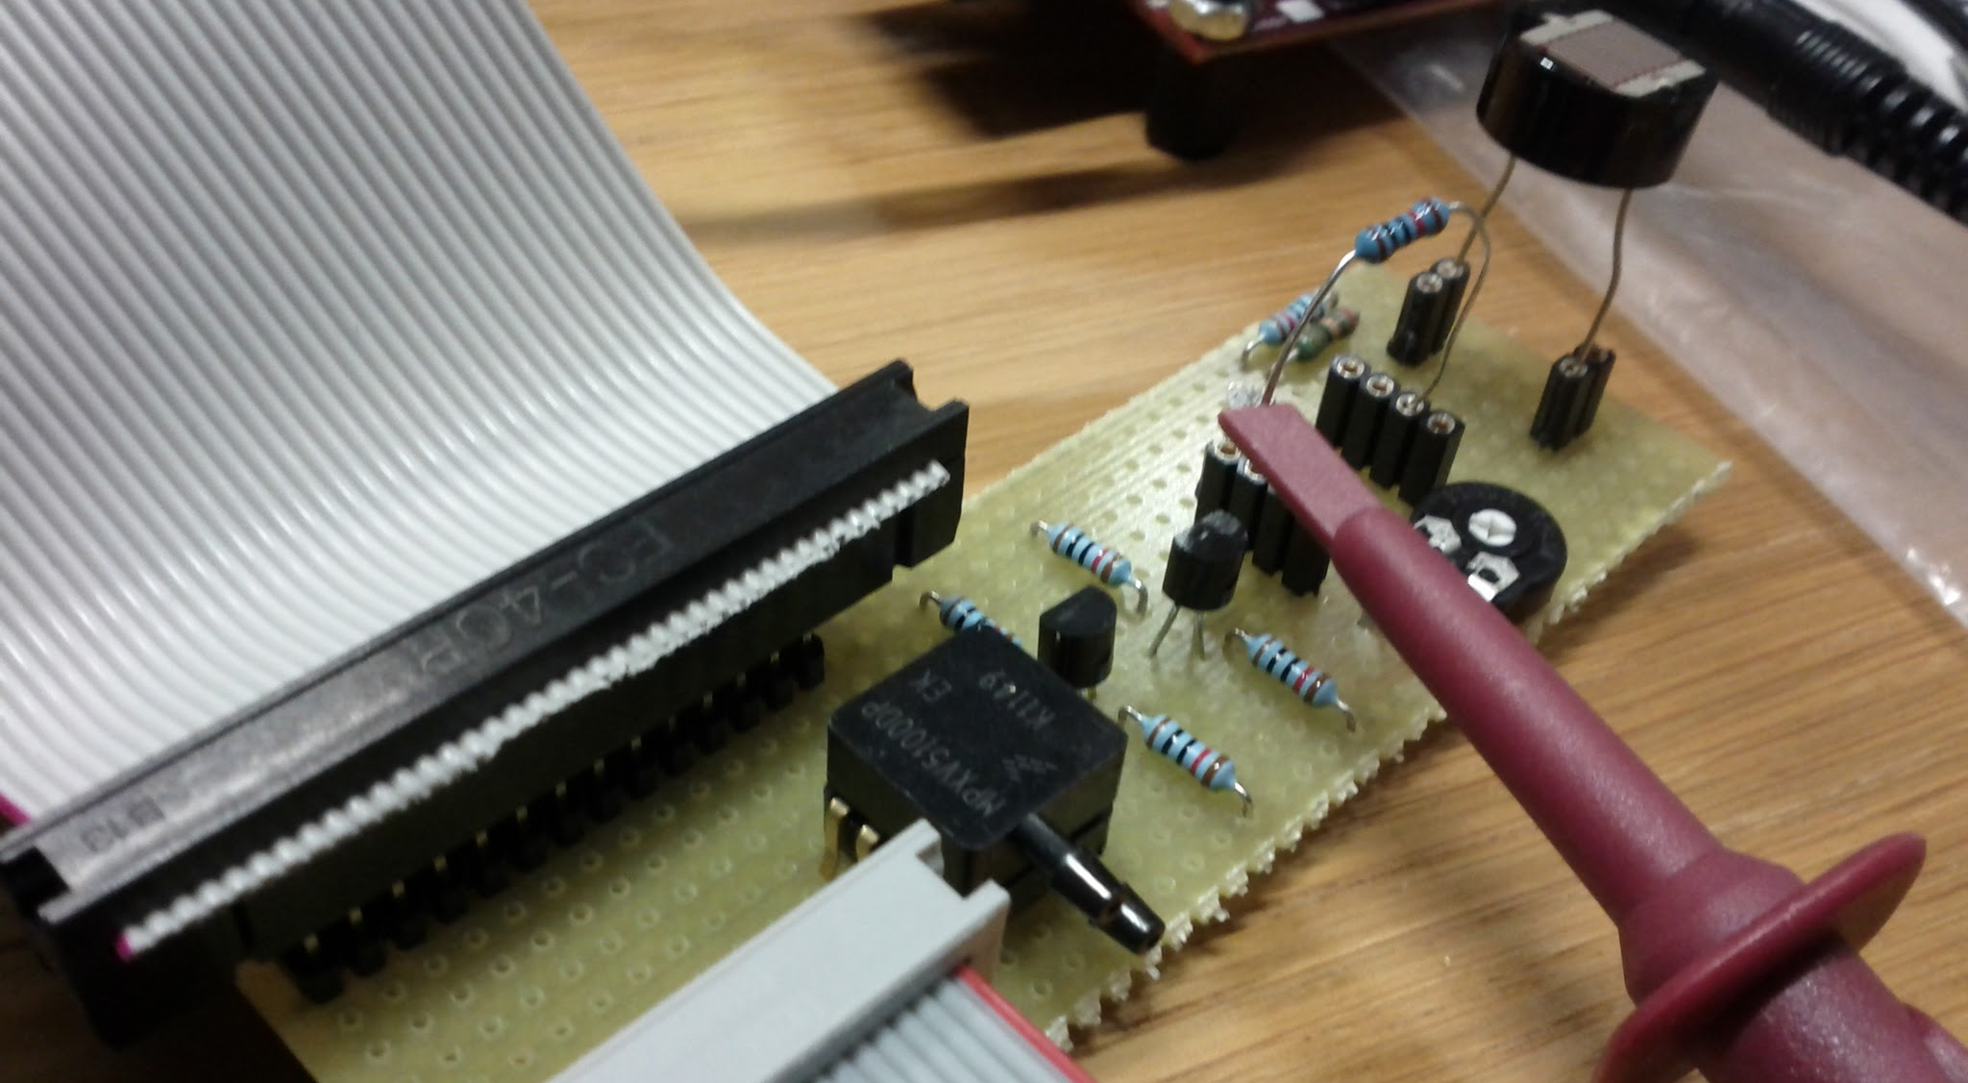
Implementierung Wetterstation
Helligkeit
Luftdruck

Slide 8
Inter-Prozess-Kommunikation
Implementierung mit Message-Queue
(mehrere) Empfänger registriert sich an Namespace und wartet auf Nachrichten
Sender schickt an Namespace Nachricht
Nachricht wird an alle registrierten Empfänger gesendet

Slide 9
Inter-Prozess-Kommunikation
/*
* IPC message
*/
typedef struct ipc_message_t {
pid_t sender;
pid_t receiver;
const char* ns;
struct message_t* message;
struct ipc_message_t* next;
} IPC_MESSAGE;

Slide 10
Trennung User- und System-Mode

Slide 11
Virtuelles Speichermanagement

Slide 12
Laden von Applikationen

Slide 13
Dateisystem

Slide 14
Device Drivers

Slide 15
Performanztests
Aktuelle Speicherauslastung mit free
Aktuell gestartete Prozesse mit ps
TODO: time

